Slide 1



Eliminating Social Exclusion (EliSE)
Project number: 2019-1-LV01-KA204-060427
Ecoistituto del Friuli Venezia Giulia
Gilberto Marzano

Slide 2
Решаване на проблеми за „Справедливо пътуване“

Slide 3
Резюме
Тази учебна единица се фокусира върху решаването на проблеми в образованието, като го контекстуализира за решаване на проблеми на семейства с деца с поведенчески нарушения, когато пътуват.
Структурата на учебната единица включва очакваните постижения.
Съдържанието е групирано и се предоставя допълнителна информация.
Съдържанието е етикетирано, за да се намали несигурността за учащите и да се подобри ефикасността на учебния процес.
Накрая се дават предложения за оценка на курса на обучение.

Slide 4
Очаквани постижения
Този учебен блок ще научи родителите на деца с разстройство от аутистичния спектър да се справят и решават проблеми, възникващи, когато пътуват с децата си.
Учениците ще научат как подходът за решаване на проблеми може да им помогне да разработят ефективни практически решения.

Slide 5
Пътувайте с аутизъм
Пътуването може да бъде предизвикателство за семейства с деца с разстройство от аутистичния спектър (ASD). Промените в рутината, непредсказуемостта, тълпите, новите шумове и гледки могат да направят преживяването трудно за децата с ASD и техните семейства.
Съответно е важно да изберете правилната дестинация и внимателно да планирате пътуването. Човек може да търси идеалната дестинация в мрежата и социалните медии. Трябва да сте сигурни, че мястото е подходящо за децата с ASD.

Slide 6
Пътувайте с аутизъм
Първото нещо, което трябва да проверите, е наличието на основните удобства за семейство с деца с ASD, например, ако има възможност да резервирате хотел с по-тих район. След като хотелът е резервиран, трябва да започнете да планирате пътуването. Тъй като хората с аутизъм могат да намерят промяната за трудна, това може да доведе до висока тревожност, срив или поведение, което е предизвикателство.

Slide 7
Пътувайте с аутизъм
Децата трябва да бъдат подготвени за промяна. Ето следното, за да управлявате промяната трудно:
прекарвайте време с деца, разглеждайки снимки в брошура или на уебсайта на ваканционните компании;
съставете визуална поддръжка, като например книжка със снимки, за да им помогнете да си спомнят къде отиват и как ще изглежда, когато пристигнат там;
подгответе предварително график, като вземете предвид всички натрапчивост, повтарящо се поведение или рутинни действия, които децата имат;
помислете какви ситуации може да трябва да разберат (като закъснения или неизбежни промени в плановете за пътуване).

Slide 8
Разрешаване на проблем
Решаването на проблеми се състои в дефиниране на проблем, идентифициране, приоритизиране и избор на алтернативи за неговото решение. Решаването на проблеми включва изпълнението на решението на проблема.
Решаването на проблеми трябва да гарантира на родителите да репетират, овладяват и предават придобитите знания, като ги прилагат за решаване на проблеми, свързани с поведенчески смущения на децата им при пътувания.
Като цяло, решаването на проблеми може да се използва за дефиниране и приоритизиране на проблемите, за решаване на сложни проблеми, решаване на един проблем в даден момент, за генериране на алтернативни решения, за избор на най-добрата алтернатива и за оценка на резултатите.

Slide 9
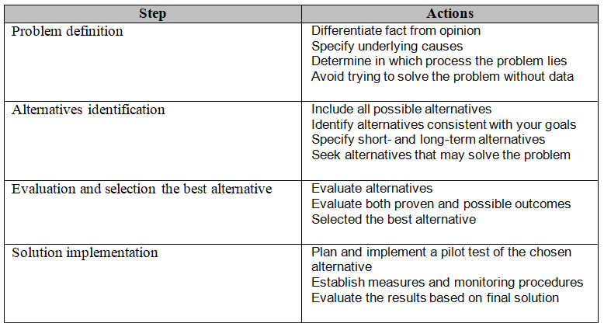
Разрешаване на проблем процес
За да се намери ефективно подходящо решение на даден проблем, може да се възприеме четиристепенно решаване на проблема.

Slide 10
Стратегия на учителя при решаване на проблеми
Педагог, който възприема подход за решаване на проблеми в интервенция за обучение на родителите, трябва да гарантира, че усилията на родителите за решаване на проблеми са успешни. Педагогът трябва да подкрепя родителите да преразгледат процеса на решаване на проблеми стъпка по стъпка.
Родителите трябва да се съгласят с решението, след което възпитателят ще им помогне да определят поотделно как да търсят решението. Педагогът трябва да насърчава обсъждането на родителите за стъпките, необходими за постигане на решението. Педагогът трябва да избягва родителите да се опитват да решат проблема в прибързано и хаотично време, да обсъждат проблема на неясен език, да се занимават с няколко проблема едновременно, да не успяват да определят дали решението действително работи.

Slide 11
Терапия за решаване на проблеми
Терапията за решаване на проблеми е формулирана от D’Zurilla and Goldfried, in 1971.
Тези автори публикуваха статия, която предлага прилагането на теорията за решаване на проблеми и изследванията при модифициране на поведението. Тяхната цел беше да улеснят „обобщена“ промяна на поведението.
За тази цел те концептуализираха терапията за решаване на проблеми като форма на обучение за самоконтрол, като подчертаха важността на обучението на клиента да функционира като техен терапевт.
D'Zurilla, T. J., & Goldfried, M. R. (1971). Problem solving and behavior modification. Journal of Abnormal Psychology, 78(1), 107–126.

Slide 12
Терапия за решаване на проблеми
D’Zurilla and Goldfried обобщи обосновката, залегнала в основата на този подход, както следва:
Неефективността при справяне с проблемни ситуации, заедно с личните и социални последици, често е необходимо и достатъчно условие за емоционално или поведенческо разстройство, изискващо психологическо лечение; . . . общата ефективност може да бъде най-ефективно улеснена чрез обучение на хората в общи процедури или умения, които биха им позволили да се справят самостоятелно с критичните проблемни ситуации, с които се сблъскват в ежедневния живот. (D’Zurilla and Goldfried, 1971, p. 109)

Slide 13
Терапия за решаване на проблеми
Според D’Zurilla и Goldfried „решаването на проблеми“ се отнася до явен или когнитивен процес, който предоставя различни ефективни алтернативи за отговор за справяне с проблемна ситуация и увеличава вероятността от избор на най-ефективния наличен отговор. (Dobson, & Dozois, 2010).

Slide 14
Терапия за решаване на проблеми
D’Zurilla and Goldfried идентифицира пет припокриващи се етапа като представител на процеса на решаване на проблеми:
обща ориентация или комплект;
- дефиниране и формулиране на проблема;
- генериране на алтернативи;
- вземане на решение;
- проверка.
Обучението за решаване на проблеми включва обучение на клиентите на тези основни умения и насочване на тяхното прилагане в реални проблемни ситуации.

Slide 15
Процесът на решаване на проблеми на Басадура
При дефинирането на симплексния творчески процес на решаване на проблеми, Басадур (1997) използва термините иновативно мислене, креативно решаване на проблеми, правене на промяна, креативно мислене, креативност и иновация доста взаимозаменяеми.
Basadur (1998) дефинира кръгов процес от осем стъпки за креативност за решаване на проблеми:
намиране на проблеми (предвидяване на бъдещи проблеми и търсене на текущи проблеми);
търсене на факти;
дефиниране на проблема;
генериране на потенциални решения,
оценка на потенциалните решения;
планиране на действие;
получаване на приемане;
предприемам действие.

Slide 16
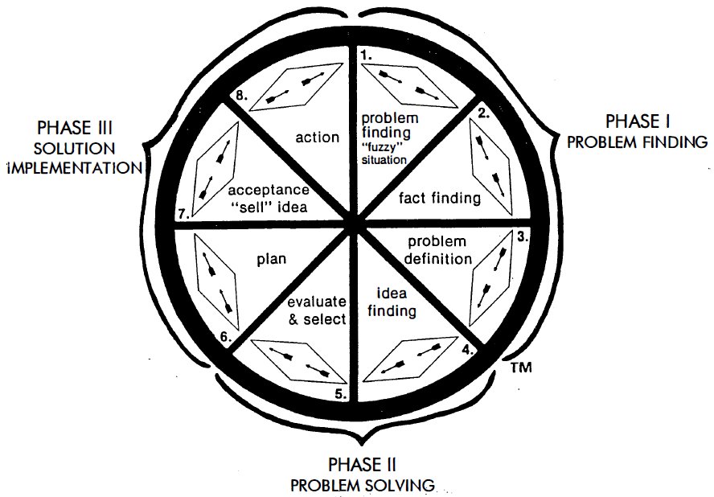
Процесът на решаване на проблеми на Басадура

